Slide 1
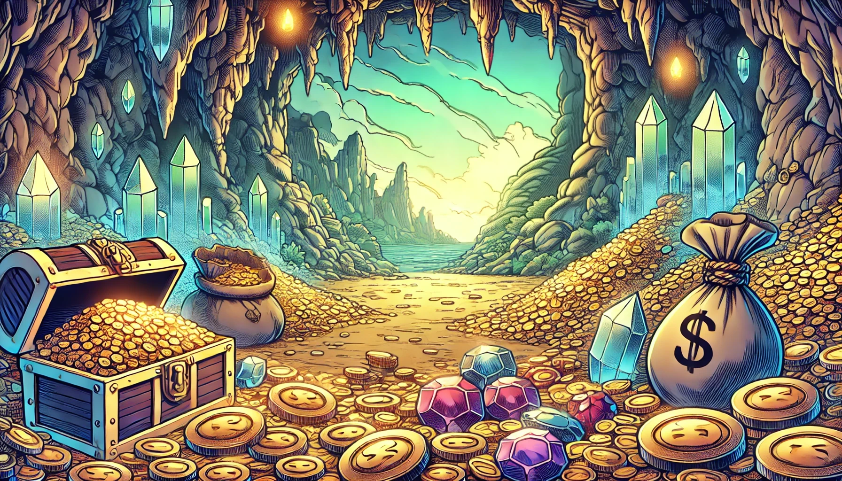



Slide 2

Inhalt
Ziel und Motivation | 3
Core Features | 4
Game Features | 5
Story | 6
Die Welt | 7
Layout | 8
Aufbau des Projektes | 9
Aufbau eines Ortes | 10
Routing | 11
Templates | 12
Events | 13
Quests | 14
Kampf | 15
Items und Buffs | 16
Store | 17
Veröffentlichen | 18
Danach | 19
Ende | 20

Slide 3
Ziel und Motivation
Textbasiertes Browsergame | Einfach umzusetzen und braucht keine aufwendigen Grafiken
Vorbild: Legend of green Dragon | Aufgabe eines Wettbewerbes und weil ich das Spiel bereits kenne
Klassisches Fantasy Rollenspiel | Nach dem Vorbild, nur weiter ausgebaut und weil ich es ♥
Umsetzung in React | Weil es auch auf der Arbeit genutzt wird und ich so mehr Übung bekomme
Für Web, Desktop und Mobile | Es soll für alle spielbar sein, vielleicht kann ich damit etwas verdienen?

Slide 4
Core Features
Der Spieler bewegt sich per Klick von Ort zu Ort.
An jedem Ort kann per Button mit der Umgebung interagiert werden
Der Spieler wird stärker, um am Ende des Kapitels einen Endgegner zu besiegen. Danach fängt er neu mit dem nächsten Kapitel an.
Ziel ist es den blauen Drachen zu finden und die Bedrohung abzuwehren

Slide 5
Game Features
Bewegung durch eine abwechslungsreiche Welt
Erstellung eines eigenen Charakters mit vielen Rassen/Völkern
Events und Quests erzählen eine Geschichte
Kampfsystem, mit Einfluss durch Items, Buffs und Werten
Crafting, Lifeskills, Skills, Dungeons und Housing (nice to have)

Slide 6
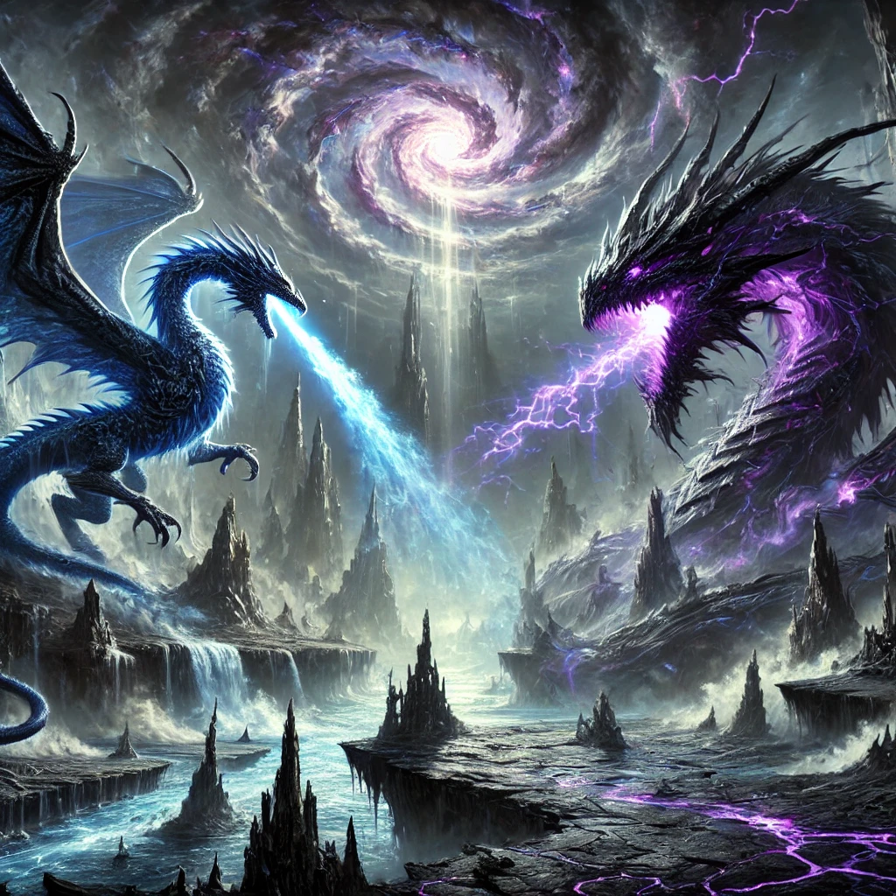
Story
Am Anfang gab es nur „Alles und Nichts“, daraus endstanden die Elemente in Form der Drachen. Einer wollte alle anderen Drachen verschlingen: die Dunkelheit. Zwei Drachen stellen sich ihm entgegen, gefangen in einer Zeitschleife. Der Spieler soll die Schleife durchbrechen und die Dunkelheit mit dem blauen Drachen zusammen besiegen.

Slide 7
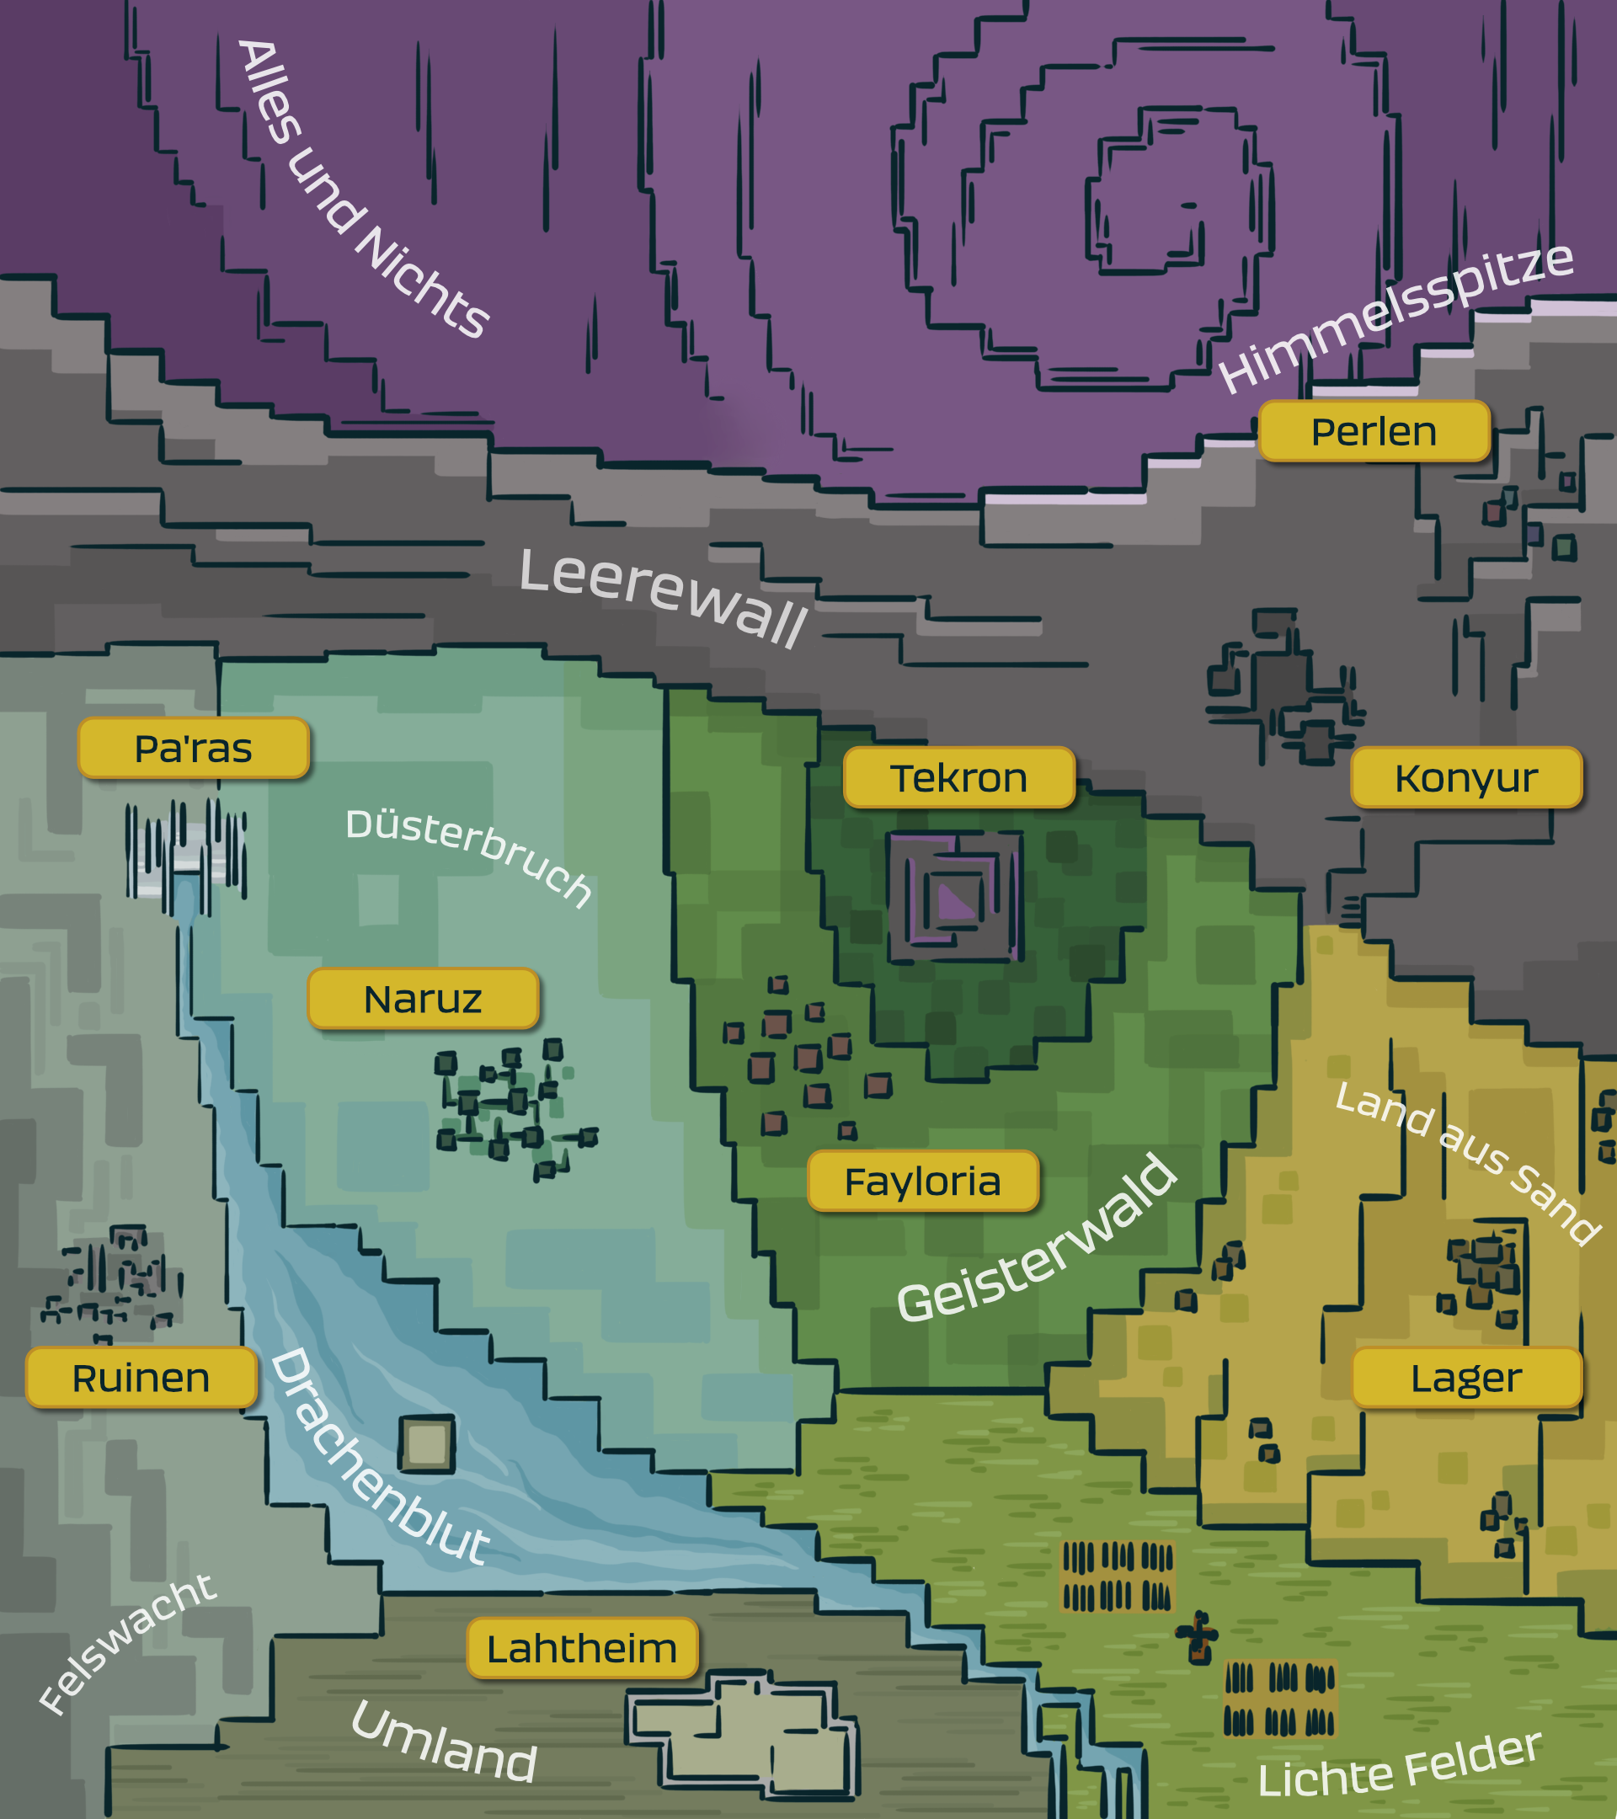
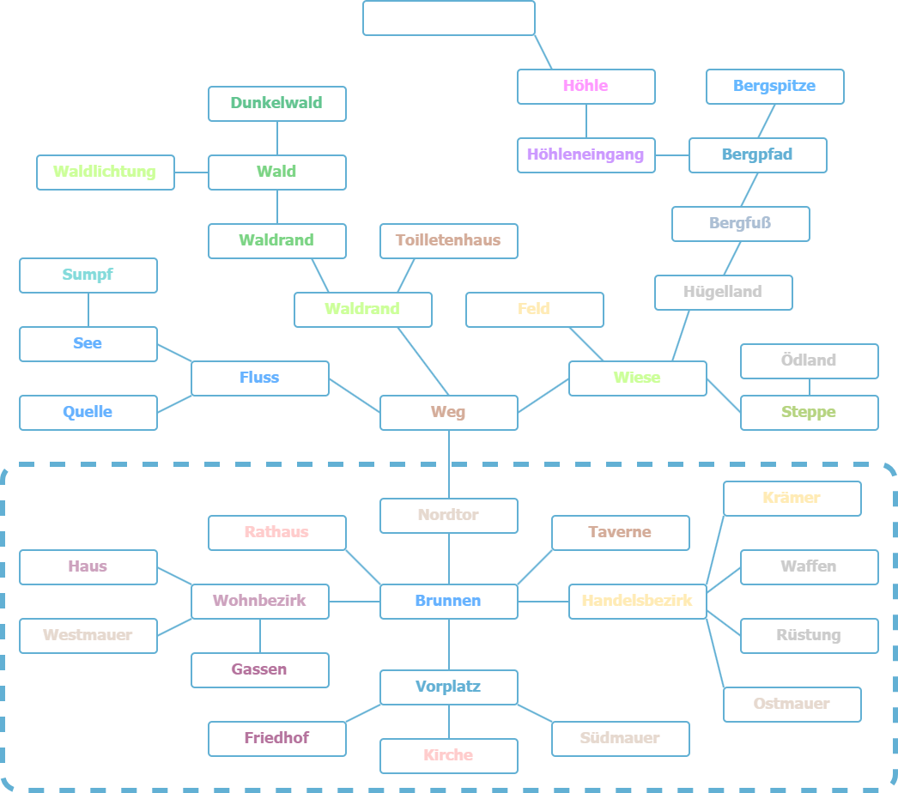
Die Welt

Slide 8
Layout
Player Info
Game
Navi
Tablet
Hauptinhalt
Das Layout ist responsiv und wird mithilfe von CSS Media Queries umgesetzt, die drei verschiedene Auflösungen unterstützen.
Player Info
Game
Navi
Desktop
Hauptinhalt
Player
Info
Mobile
Hauptinhalt
Game Navi

Slide 9








Aufbau des Projektes
 | assets | Bilder des Spieles, Sounds gibt es nicht
 | data | Unveränderliche Daten wie Strings oder Tabellen
 | layout | Komponenten die allgemein das Layout beschreiben
 | playground | Orte/Seiten in der sich der Spieler bewegt
 | routings | Collections der Routings und deren Komponenten
 | store | State Management
 | styles | CSS Dateien
 | utility | Hilfsfunktionen, Hooks und Editoren

Slide 10
Aufbau eines Ortes
 | playground
 | lahtheim
 | center
 | church
 | Church.tsx | Hauptseite mit Beschreibung Tag/Nacht
 | ChurchNavi.tsx | Navigation, um diesen Ort zu verlassen
 | ChurchDonate.tsx | Bedingte Interaktion, mit Events oder Quests
 | ChurchPray.tsx | Interaktion, mit Events oder Quests

Slide 11
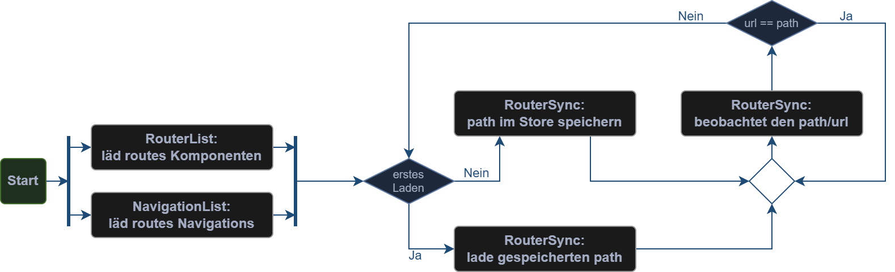
Routing
Der aktuelle Ort wird durch die URL angegeben. Dieser wird als Path gespeichert und beim Start des Spiels geladen.
So startet der Spieler immer
am richtigen Ort.

Slide 12
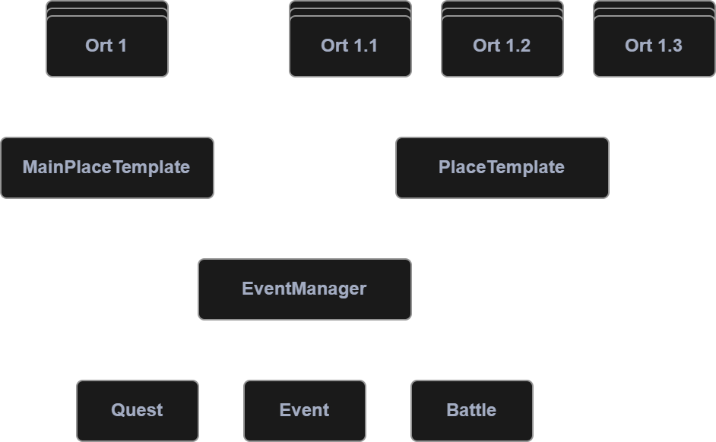
Templates
Die Orte und deren Umgebung benutzten Templates, so können sie schlank und dumm bleiben.
Es gibt Komponenten die sich nur um das View kümmern und andere kümmern sich nur um die Logik.

Slide 13
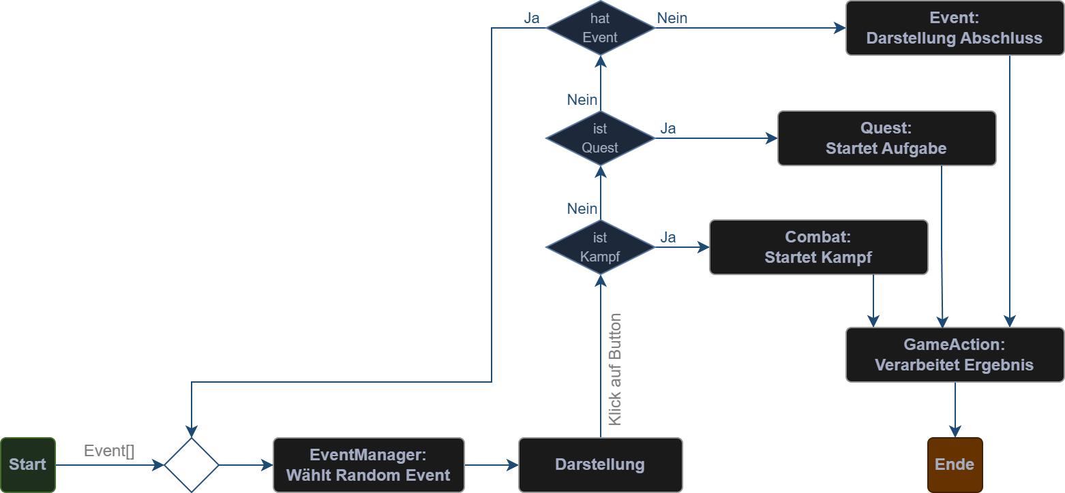
Events
Alles was passieren kann wird durch ein Event ausgelöst. Diese können wiederum Aufgaben oder Kämpfe starten, weitere Events triggern, oder den State/Value ändern.

Slide 14
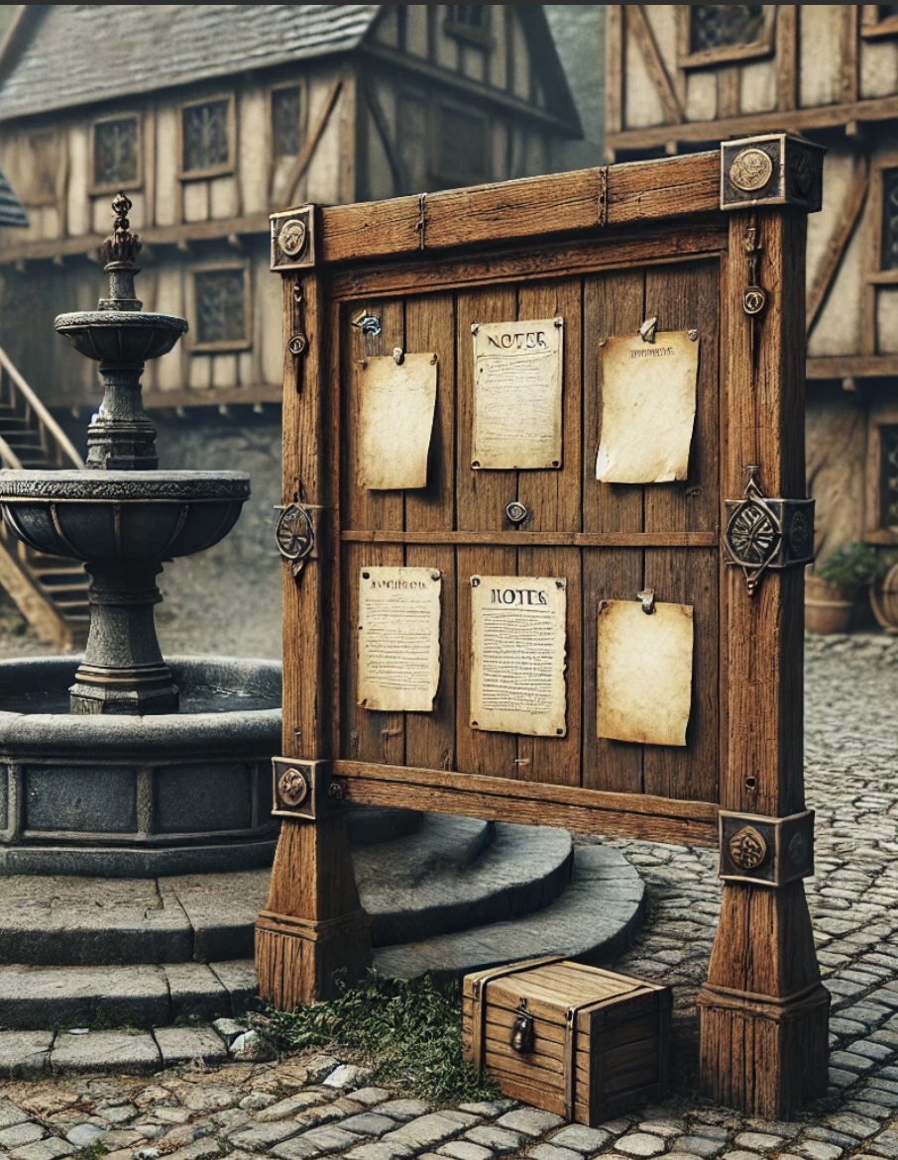
Quests
Quests sind Events die erst dann triggern, wenn eine Bedingung erfüllt wurde:
Begegnung (Finde die gesuchte Person)
Besorgung (Besorge Gegenstände)
Erkundung (Erreiche einen Ort)
Benutzten (Benutzte ein Item an einem Ort)
Besiegen (Besiege Gegner)
Verbessern (Habe einen bestimmten Value)
Schalter (Irgendetwas verändert die Welt)

Slide 15
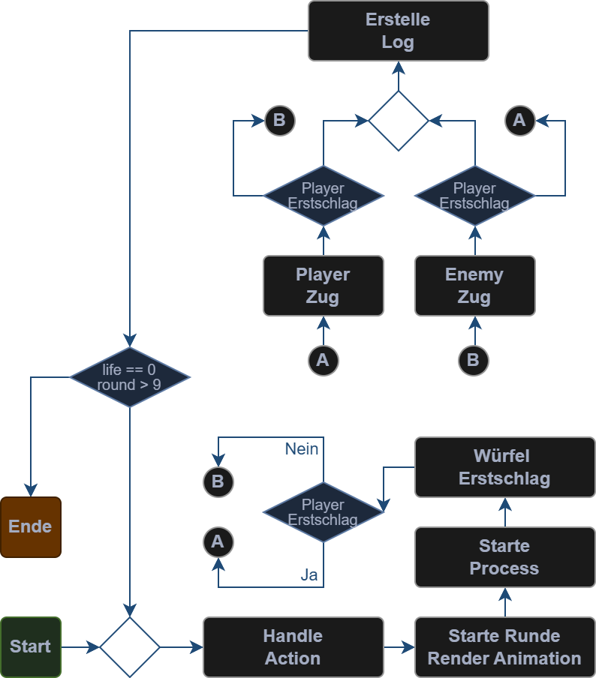
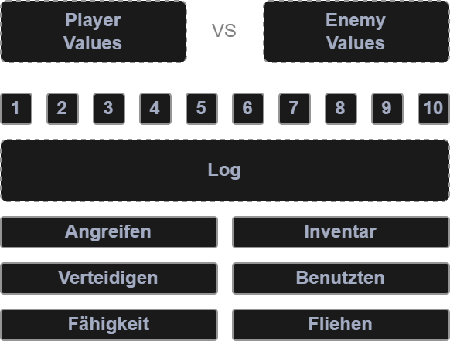
Kampf
Der Kampf läuft rundenbasiert ab.
Das eigentliche Geschehen lässt sich im Log nachlesen.

Slide 16
Items und Buffs
Der Spieler hat verschiedene Werte: Leben, Aktionen, Angriff, Verteidigung und Glück
Feeling | Für einen Spieltag wird ein Wert positiv oder negativ beeinflusst
Buffs | Für eine bestimmte Anzahl an Runden werden Werte positiv beeinflusst
Debuffs | Für eine bestimmte Anzahl an Runden werden Werte negativ beeinflusst
Weapon | Solange ausgerüstet wird der Angriff dauerhaft erhöht
Armor | Solange ausgerüstet wird die Verteidigung dauerhaft erhöht
Item | Zu jederzeit kann das Item in der Hand ohne Kosten genutzt werden

Slide 17
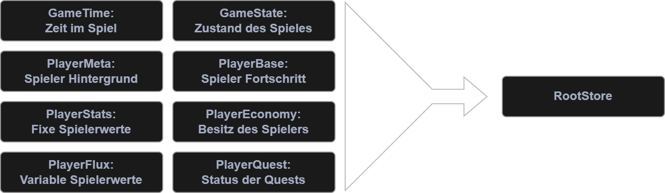
Store
MobX verwaltet den Zustand reaktiv mit Observer. Mehrere Stores, die je ein Objekt halten, werden im RootStore zusammengeführt und als Ganzes gespeichert.

Slide 18
Veröffentlichen
Das Spiel soll auf mehreren Plattformen spielbar sein. Als Webseite wird es keine Anpassungen brauchen. Für Desktop und Mobile muss das Projekt umgewandelt werden. Es gibt keine Werbung und keinen Shop.
Als Web-Site | Mit React | Auf meiner Domain
Als Desktop-Anwendung | Mit Electron | Auf itch.io
Als Mobile-App | Mit Capacitor | Auf Google Play Store
Später soll das komplette Spiel einmalig 5€(Mobile) bis 15€(Desktop) kosten.

Slide 19


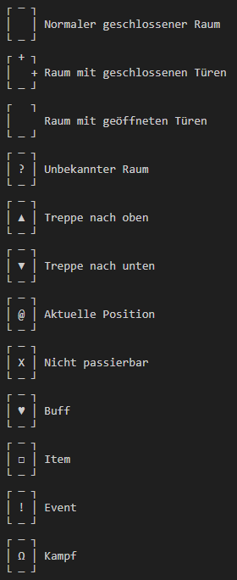


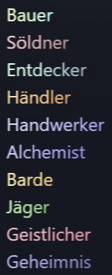
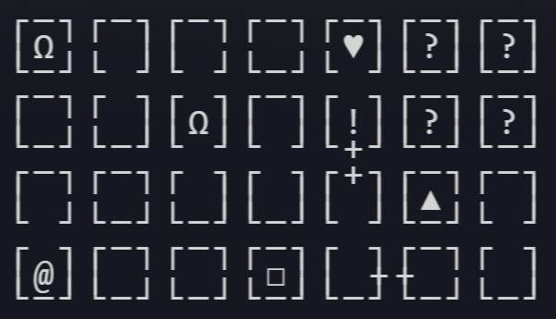
Danach
Skills und Lifeskills um dem Spiel mehr tiefe und Beschäftigung zu geben
Klassische Dungeons die mit ASCII gezeichnet werden.
Icons und andere kleinere grafische Elemente
Berufe sollen spielbar sein mit ihren eigenen Geschichten

Slide 20
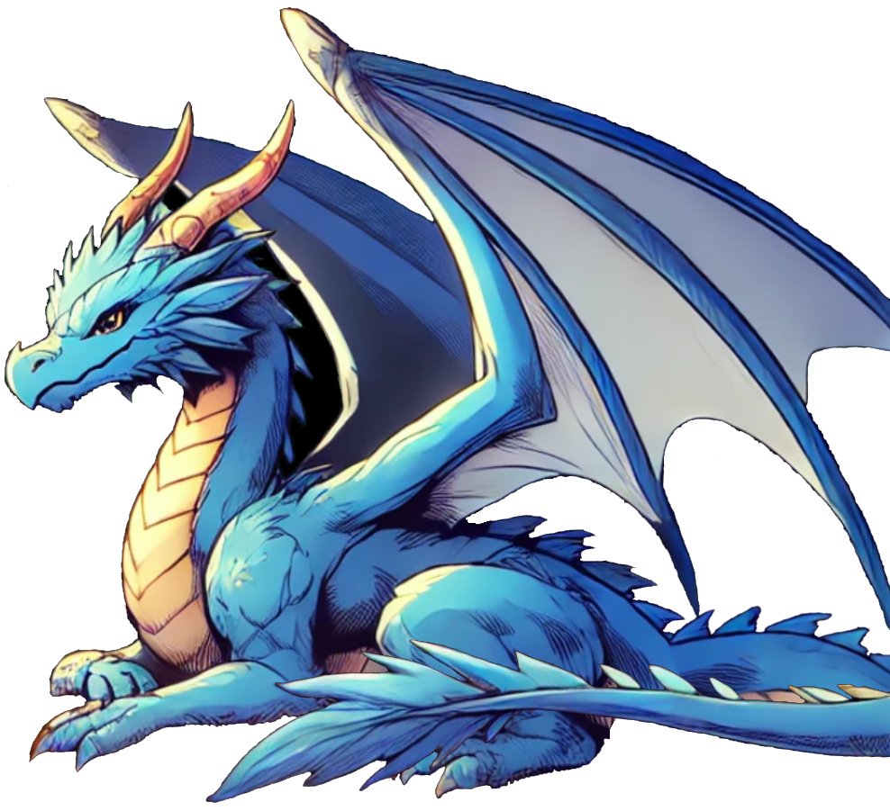
Ende
Jede Präsentation braucht ein Ende...
Ich wurde von einer
KI gezeichnet!

